Slide 1
Вы знаете что...?
Одним из современных чудес света является ТУННЕЛЬ ПОД ЛА-МАНШЕМ

Slide 2
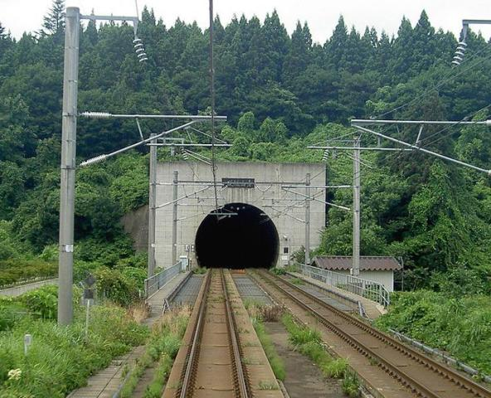

Slide 3
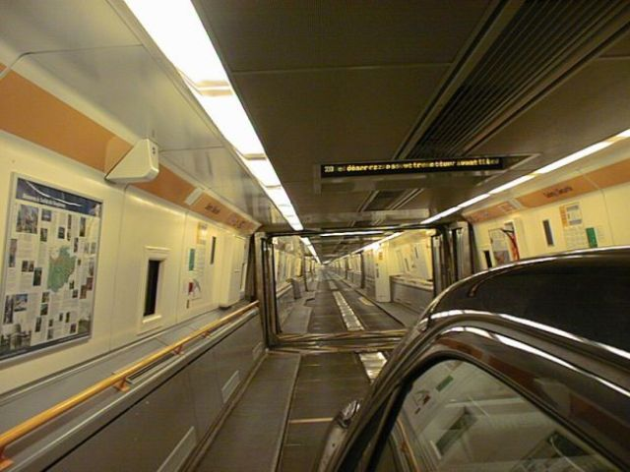

Slide 4
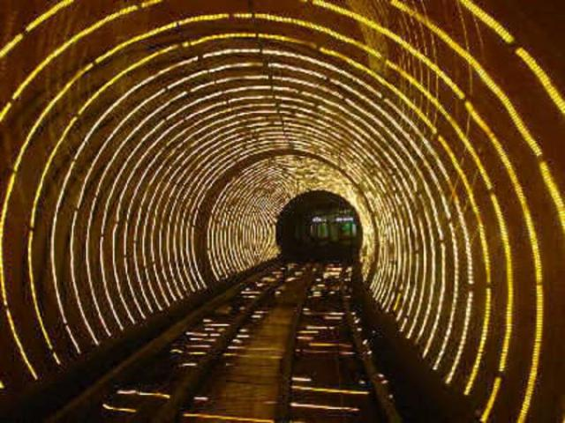

Slide 5
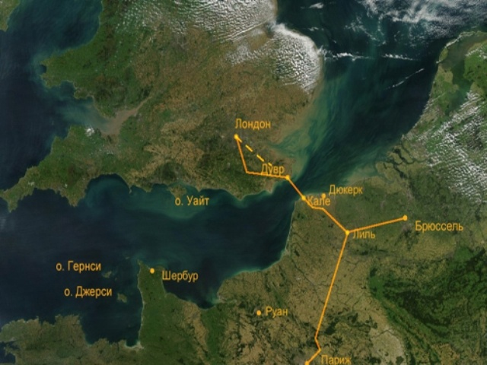

Slide 6
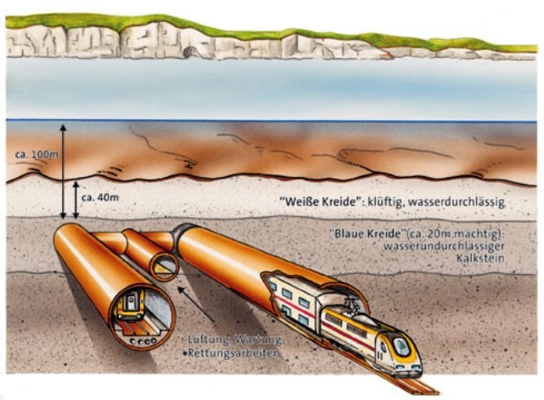

Slide 7
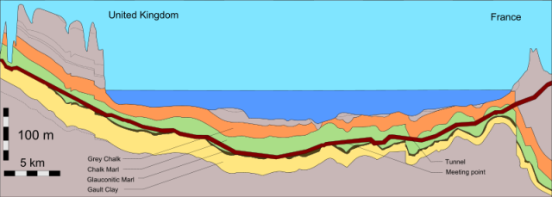

Slide 8
Самый знаменитый адрес в мире это
ЛОНДОН, Бейкер стрит, 221 б

Slide 9
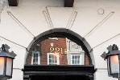

Slide 10
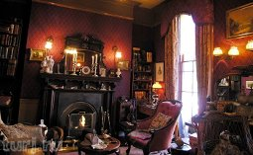

Slide 11
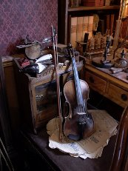

Slide 12
Самое высокое колесо обозрения это
ЛОНДОНСКИЙ ГЛАЗ

Slide 13
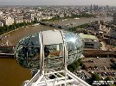

Slide 14
В Британии проводится весенний праздник юмора
ДЕНЬ КРАСНЫХ НОСОВ

Slide 15
Украшают даже двери

Slide 16
О НЕОБЫЧНЫХ РАСТЕНИЯХ США…
Одно из самых больших деревьев в мире- СЕКВОЙЯ

Slide 17
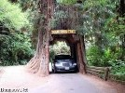

Slide 18
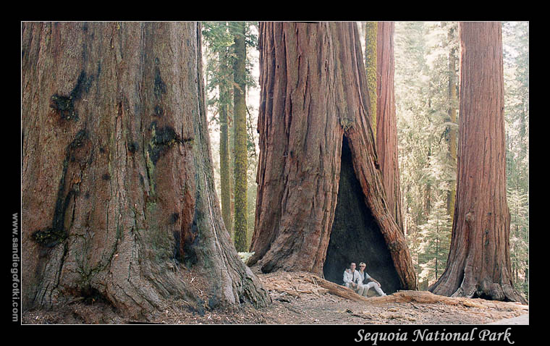

Slide 19
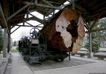

Slide 20
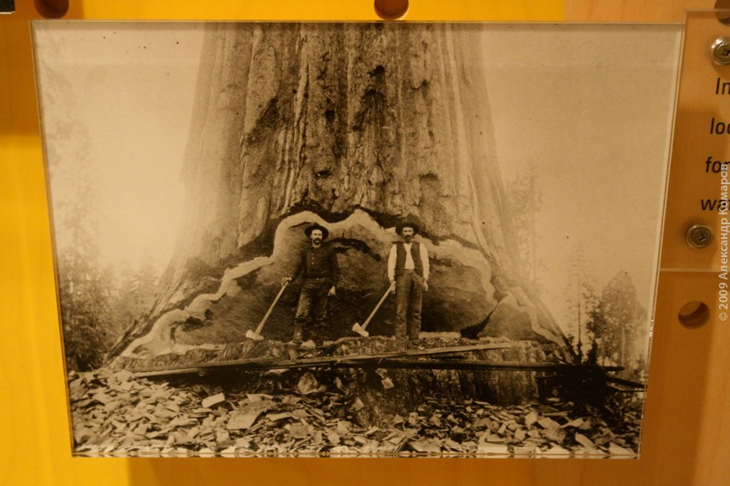

Slide 21
САМЫЙ БОЛЬШОЙ В МИРЕ КАКТУС

